Slide 1
Debug Game 윤호민의 포트폴리오
2018.03
크레이브몹 지원
윤호민
이 문서는 나눔글꼴로 작성되었습니다. 설치하기

Slide 2
목차
프로젝트 개요
1.1 개요
1.2 사용 툴
2. 프로젝트 내용
2.1 아이디어 구상
2.2 오브젝트
2.3 스크립트
3. 프로젝트 후기
3.1 잘된 점
3.2 아쉬운 점

Slide 3
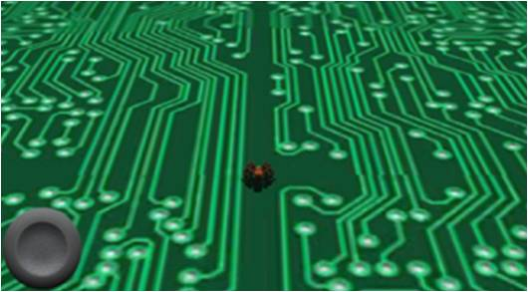
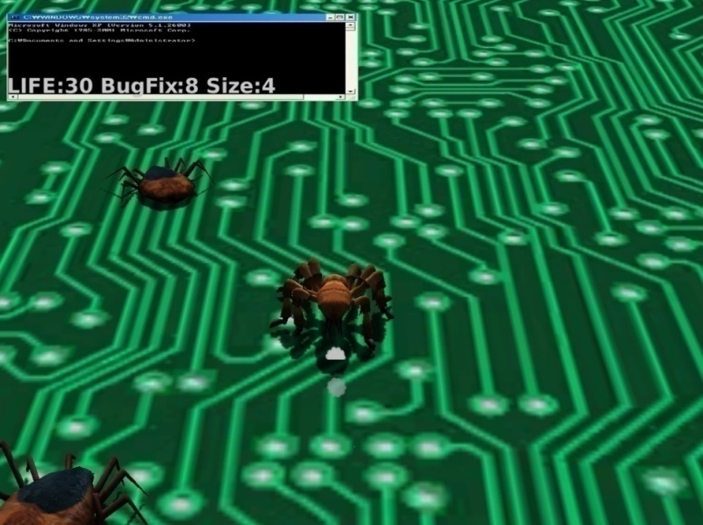
개요
1.1 개요
3 / 14
2014 졸업 프로젝트
제목 : 안드로이드 환경 모바일 게임 어플리케이션 제작
참여인원 : 1명
개발 환경 및 개발 툴 :
Windows7 64bit, Android
Unity3D, Java script
담당업무 : 개발 전반
개발기간 : 1개월
클라이언트 :
https://drive.google.com/open?id=1jD7UPce6uWsnxQbMP-8kVJ3QHXlEROh6
메구미

Slide 4

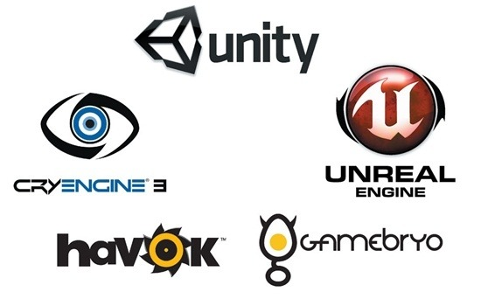
사용 툴
1.2 사용 툴
4 / 14
Unity Game Engine
언리얼 엔진과 더불어 대표되는 2005년 개발된 게임 엔진입니다.
이 프로젝트를 통해 처음으로 Unity를 사용하게 되었습니다.
본 프로젝트에 쓰인 버전은 Unity 3입니다.
Unity 3부터는 기존의 PC 플랫폼뿐만 아니라 iOS, Android 같은 모바일 플랫폼, PS3, XBOX 360, Wii 같은 콘솔 게임기 등의 다양한 플랫폼으로 확장되었습니다.
메구미

Slide 5
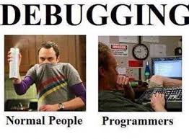
아이디어 구상
2.1 아이디어 구상
5 / 14
기획 의도
사람들은 벌레를 보면 불쾌해하지만, 간단하고 쉽게 벌레를 잡아 문제를 해결 합니다. 하지만 프로그램에서 버그가 나온다면 오랜 시간과 노력을 들여 디버깅을 해야 하고 이는 매우 귀찮고 고된 작업입니다. 그래서 버그는 짜증나는 존재입니다. 이러한
버그들을 벌레 잡듯이 간단히 잡으면 얼마나 좋을까 하고 이 게임을 기획했습니다.
메구미

Slide 6
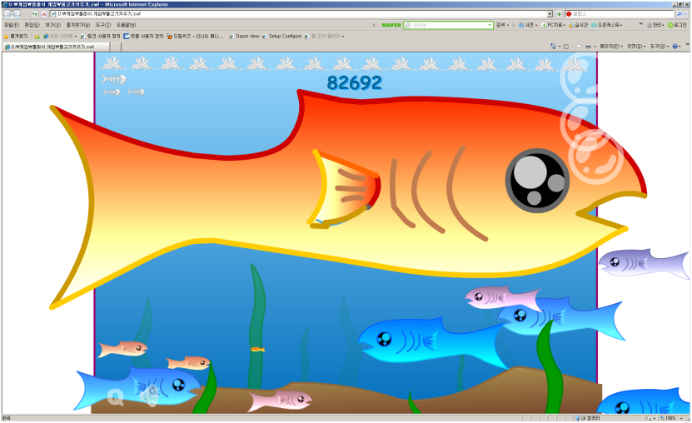
아이디어 구상
2.1 아이디어 구상
6 / 14
모티브
예전에 즐겨 하는 플래시 게임 중에 물고기 키우기라는 게임이 있습니다.
그 게임의 규칙은 2가지 입니다.
자신보다 작은 적과 충돌 시 크기가 커진다.
자신보다 큰 적과 충돌 시 게임오버가 된다.
이와 같은 게임 규칙을 가진 게임을 만들기로 했습니다.
메구미

Slide 7
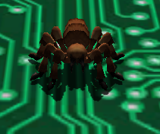

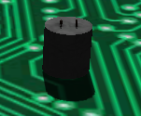

오브젝트
2.2 오브젝트
7 / 14
오브젝트
배경 : 2차원 평면에 회로기판 모양으로 컴퓨터 내부처럼 보이도록 함
플레이어 : 벌레들을 잡아 먹는 재빠른 이미지가 있는 거미 모델 사용
버그 : 적 캐릭터들로 작은 버그와 큰 버그로 나뉘고, 작은 버그들은
플레이어에게서 도망치고 큰 버그는 플레이어를 공격함.
플레이어는 작은 버그를 먹을 수 있고, 먹으면 크기가 증가함
플레이어는 큰 버그에게 데미지를 입음.
장애물 : 플레이어가 큰 버그에게 대항 할 수 있는 수단 장애물에
부딪히게 유도하면 큰 버그를 없앰
메구미

Slide 8
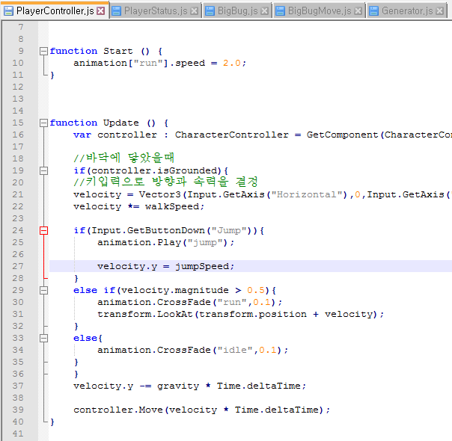
스크립트
2.3 스크립트
8 / 14
스크립트
Player Controller : 키 입력을 받아 플레이어의 이동을 담당하는 스크립트
Player Status: 플레이어의 크기와 체력등 상태 변화를 담당하는 스크립트
Big Bug / Small Bug : 플레이어와 장애물과 상호작용을 담당하는 스크립트
Bug Move : 버그들의 간단한 인공지능을 구현하는 스크립트
Generator : 버그와 장애물이 생성되도록 만드는 역할을 하는 스크립트
메구미

Slide 9
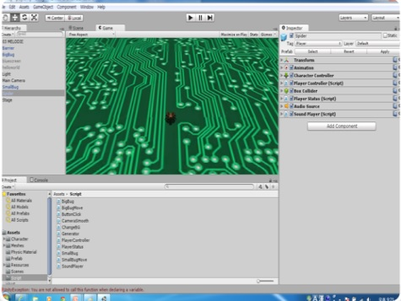
잘된 점
3.1 잘된 점
9 / 14
게임을 개발하고 완성 시킨 것
그 동안 게임 제작 동아리에서 간단한 DOS게임 등을 만든 것을 제외하면 이 게임이 제가 만든 최초의 게임 입니다. 복학 이후에 게임 제작 동아리 활동을 소홀히 했었기 때문에, 졸업 프로젝트로 게임을 만들자고 생각하였습니다. 간단한 게임이지만, 좋은 경험이었다고 생각합니다.
메구미
게임 개발툴인 유니티를 사용한 것
유니티를 사용하여 개발했기 때문에 개발이 용이하였습니다. 무엇보다 그래픽 리소스를 에셋 스토어를 통해 구할 수 있던 점이 좋았습니다. 게임에 등장하는 모든 오브젝트의 모델은 에셋 스토어를 통해 구했습니다. 또한, 유니티를 사용해서
모바일 환경 이식이 매우 쉬웠습니다.

Slide 10
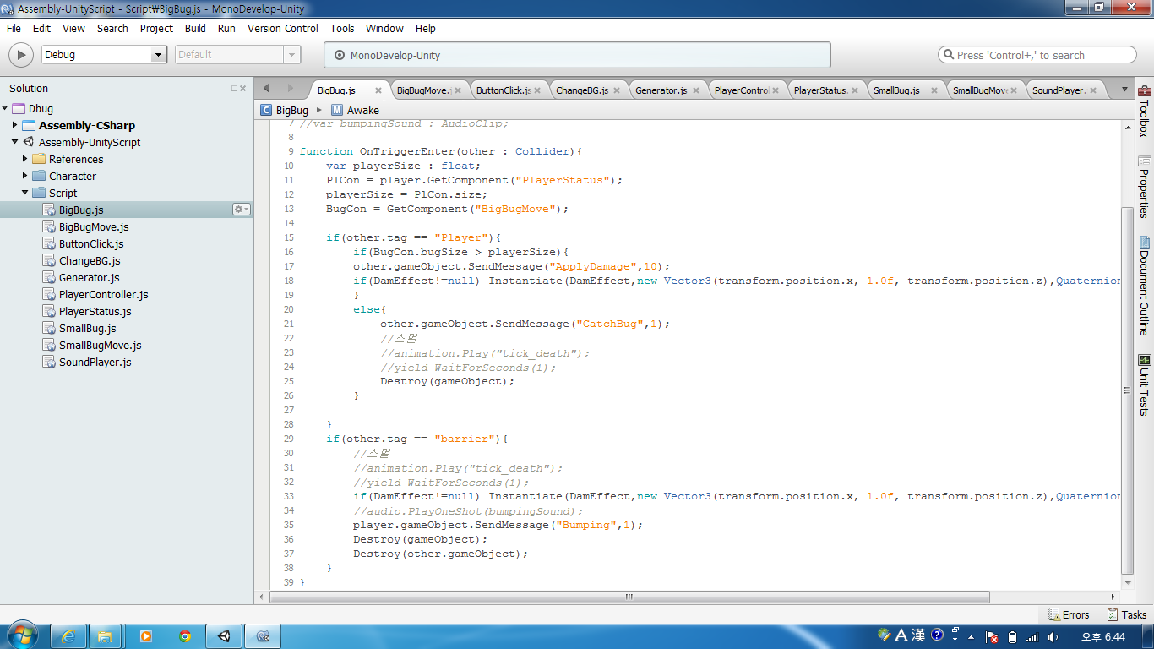
아쉬운 점
3.2 아쉬운 점
10 / 14
적은 게임 볼륨과 단순함
단판 형식의 게임이기 때문에, 플레이 타임이 5분도 되지 않습니다. 제작기간에 비해 너무 적은 게임 볼륨이라고 생각합니다. 레벨 디자인도 적과 방해물이 임의적으로 생성되도록 한 것 밖에 없어서 아쉬웠습니다.
메구미
제한적인 리소스
비록 에셋 스토어를 통해 그래픽 리소스를 구했지만, 제 마음에 드는 그래픽 리소스는 없었습니다. 그래서 몇 개의 후보 목록을 뽑아서 그 중에서 그나마 제일 나은 것으로 골랐습니다만, 여러 개의 모델이 서로 출처가 달라 어색한 점이 있었습니다.

Slide 11
감사합니다
이 문서는 나눔글꼴로 작성되었습니다. 설치하기

